Slide 1

Linux 进程管理
实验成果汇报
$ OSLAB · 2026
进程管理 · 系统调用
调度算法 · 轨迹跟踪
小组成员：王艾昕 刘柳江 王莲莹 刘颜颜
汇报时间：2026.10.30

Slide 2
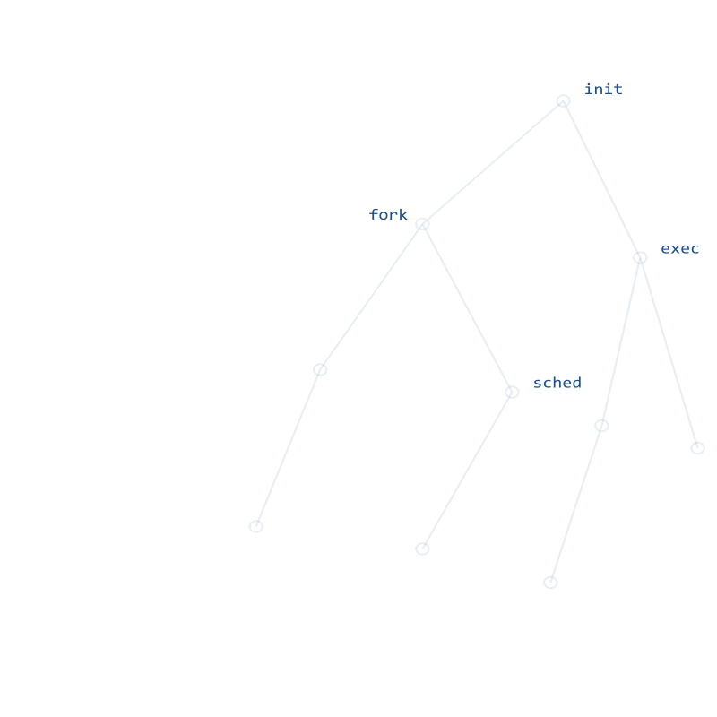
CONTENTS
实验导览
四条线索，呈现全课结构
01 /
实验概述
02 /
重点难点
六个实验项目总览
核心机制与易错点
03 /
实验创新
04 /
总结展望
方法对比与拓展
收获与后续方向
[ 0 ] ~ $ ls experiments/

Slide 3
第一章 实验概述
01
从命令观察到内核轨迹

Slide 4
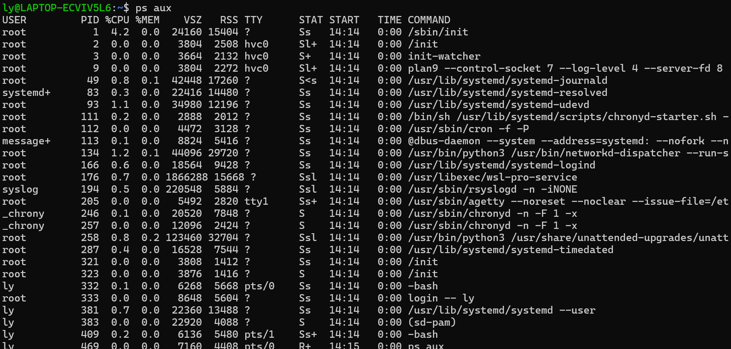
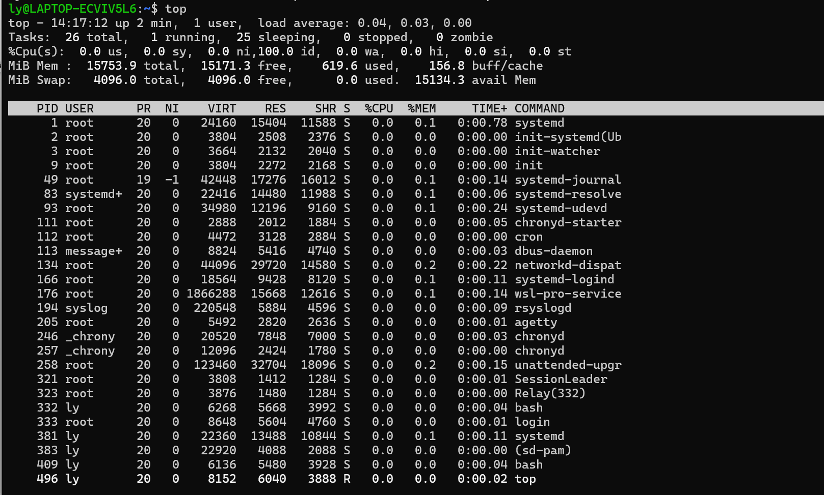
实验过程
进程观察与命令使用
01 /
ps 静态快照
一次输出 PID、PPID、STAT 与资源占用，形成某一时刻的进程清单。
$ ps aux
02 /
top 动态刷新
持续更新 CPU 与内存占用，观察进程资源的实时变化。
$ top
Linux 进程管理实验 · 第二组
04 / 21

Slide 5
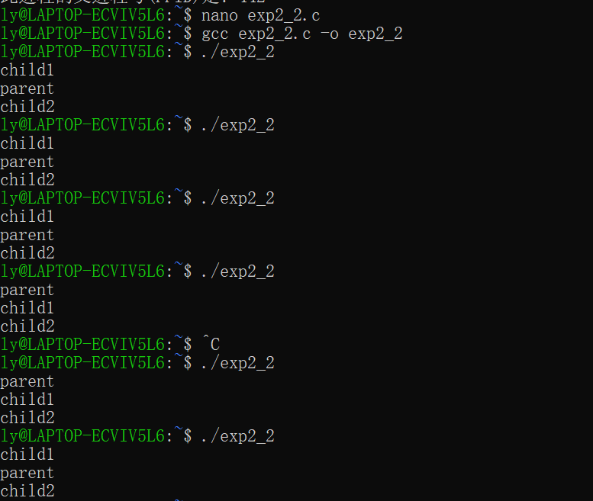
实验过程
进程控制系统调用
01 /
进程标识
getpid 返回当前进程号， getppid 返回父进程号。
02 /
fork 分流
fork 返回值 0 为子进程，大于 0 为父进程；多次运行输出顺序随机，验证异步性。
03 /
回收与脱离
wait 回收子进程避免僵尸进程； setsid 使守护进程脱离终端后台运行。
$ fork 程序编译运行结果
Linux 进程管理实验 · 第二组
05 / 21

Slide 6
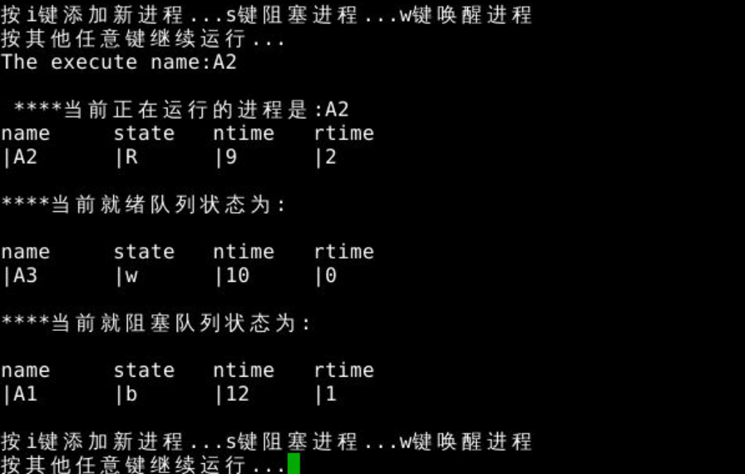
实验实现
进程控制模拟实现
01 /
补全原语
实现
原语：进程从就绪队列摘除转为阻塞，被唤醒后重新回到就绪队尾。
block
与
wake
02 /
三态验证
配合
撤销进程，直观验证运行、阻塞、就绪三种状态的完整转换。
destroy
$
进程阻塞后运行结果界面
Linux 进程管理实验 · 第二组
06 / 21

Slide 7
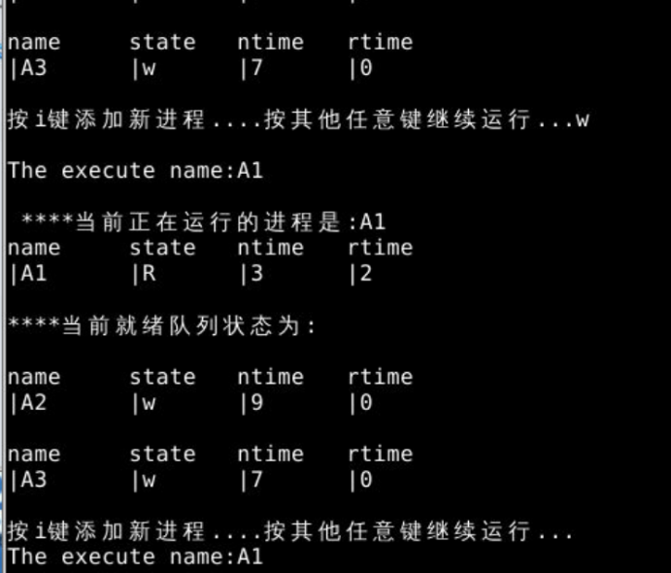
调度算法 · 运行验证
进程调度模拟实现
fcfs_scheduler — 运行结果
01 /
FCFS
按到达顺序依次执行，先到先得
02 /
SJF
优先运行时间最短的进程
03 /
RR
时间片轮转，公平分配 CPU
观察就绪队列变化，对比不同策略下的调度顺序差异。
Linux 进程管理实验 · 第二组
07 / 21

Slide 8
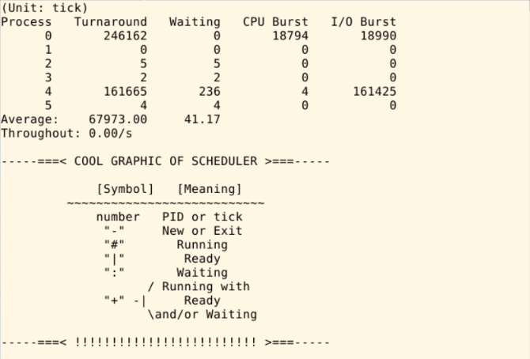
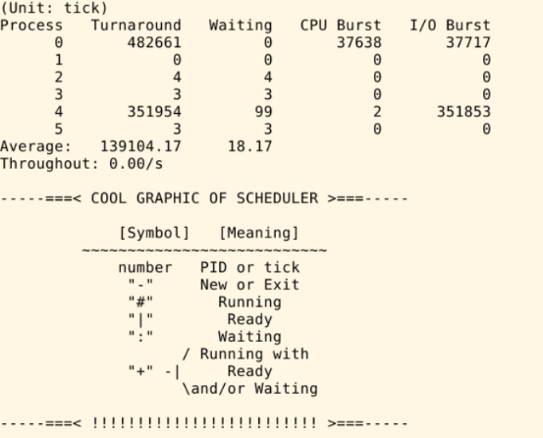


实验结果 · 时间片对比
运行轨迹跟踪与统计
01 /
默认时间片
02 /
加倍时间片
平均等待时间
平均周转时间
平均等待时间 · 降至
平均周转时间 · 升至
41.17
67973.00
18.17
139104.17
Linux 进程管理实验 · 第二组 · 时间片对调度性能的影响
08 / 21

Slide 9
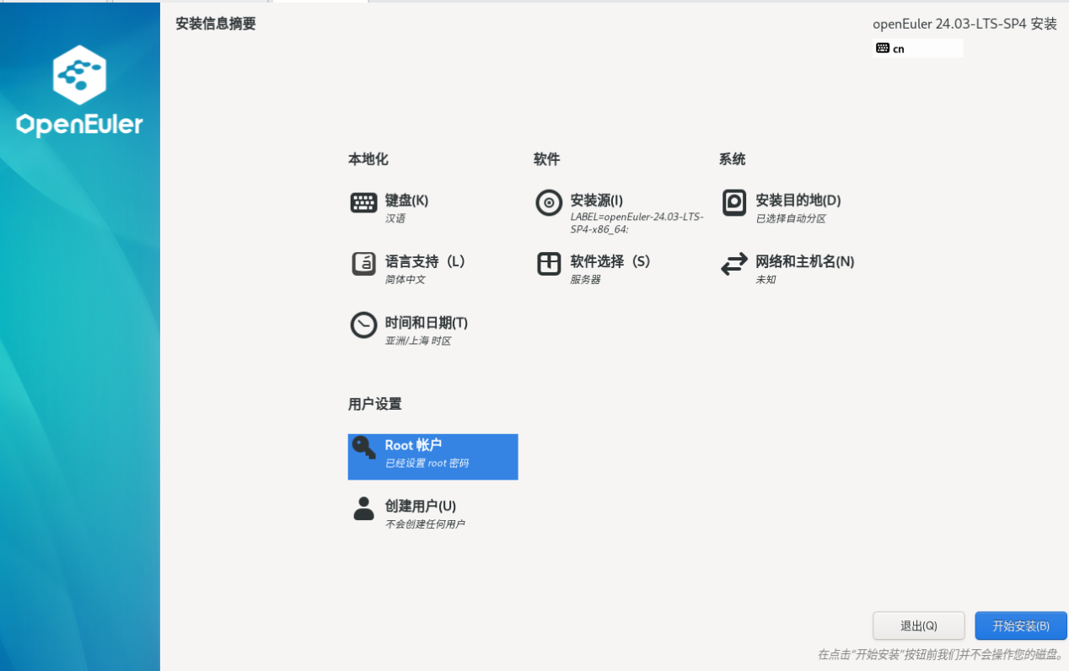
实验环境搭建
openEuler 安装与配置
01 /
虚拟机规格
2 核
4GB
CPU
内存
40GB
NAT
磁盘
网络模式
02 /
系统安装
$ openEuler 安装信息摘要
openEuler 24.03 LTS
$时区
$软件选择
$自动分区
$Root 密码
Linux 进程管理实验 · 第二组
09 / 21

Slide 10
第二章 重点与难点
02
理解机制，突破易错

Slide 11
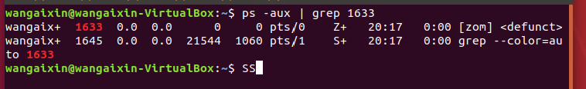
进程管理实验
fork 机制与僵尸进程
$
01 /
02 /
一次调用，两次返回
僵尸进程
子进程先退出、父进程未调用 wait 时，进程残留为僵尸态；须在休眠窗口内用真实 PID 及时观察。
fork()
├─ 父进程 → 返回子进程 PID
└─ 子进程 → 返回0
这是区分父子执行流的核心。
Linux 进程管理实验 · 第二组
11 / 21

Slide 12
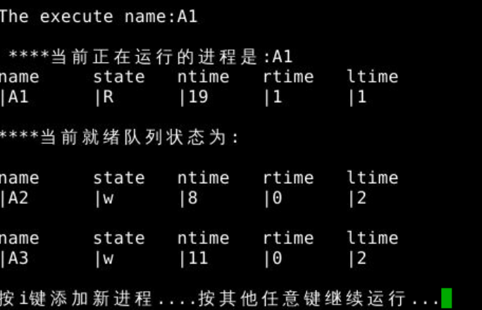
实验章节 · 进程调度
调度算法与时间片调整
三种算法排队规则不同
FCFS
按到达顺序执行
SJF
最短作业提前
RR
时间片耗尽未完成则移至队尾
etime表示进程剩余时间片，每个时间单位减一。
Linux 进程管理实验 · 第二组
12 / 21

Slide 13
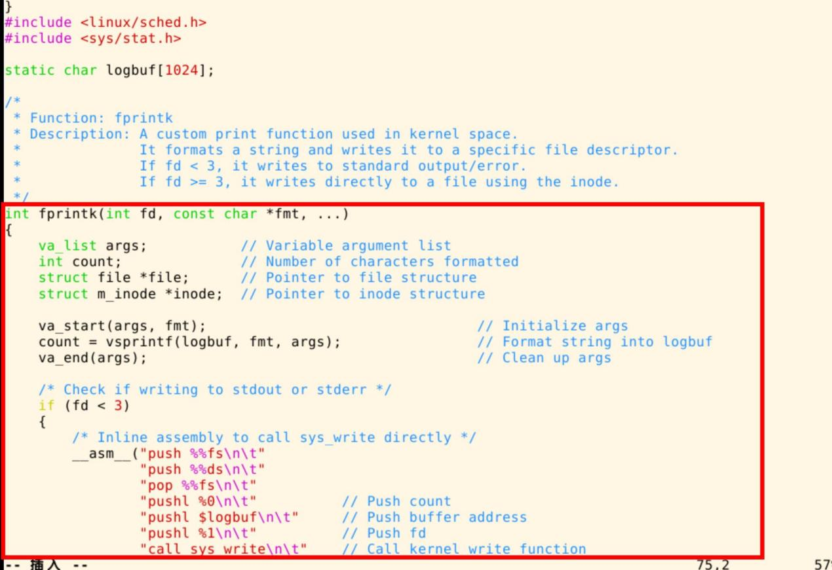
实验实现
内核插桩与日志提取
fprintk 函数实现代码片段
01 /
问题
内核态无法直接使用 printf，日志输出缺少现成通道。
02 /
对策
仿照 printk 编写 fprintk，用内联汇编调用
file_write ，配合 task[0]->filp[fd] 把格式化字符串写入日志文件。
fprintk 函数实现代码片段
Linux 进程管理实验 · 第二组
13 / 21

Slide 14
第三章 实验创新
03
超越指导书，探索更多

Slide 15
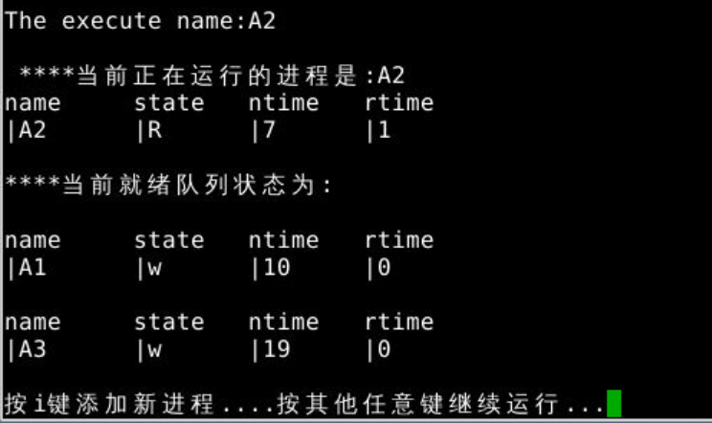

调度算法对比
三种调度算法横向对比
同一组进程，三种策略：
01 /
FCFS
按到达顺序执行，先到先得
02 /
SJF
最短作业优先，抢占队首
03 /
RR
时间片轮转，轮流推进
横向比较调度顺序与剩余时间片变化
SJF 调度程序运行结果截图
Linux 进程管理实验 · 第二组
15 / 21

Slide 16

调度算法 · 思考展开
抢占式与非抢占式 SJF
01 /
02 /
抢占式 SJF（SRTF）
非抢占式 SJF
shortest-remaining-time-first
non-preemptive
新进程到达即比较
与当前进程剩余时间（
仅在新进程到来时，对队列中未运行作业排序
ntime
ntime-rtime
）
更短则剥夺 CPU，当前进程放回就绪队列
正在运行进程不被打断，直至其自然完成
新进程置于队首
抢占式需随时比较剩余时间，并维护被打断进程的重新入队逻辑，复杂度更高；就给定框架而言，非抢占 SJF 更易实现。
实现代价
$
调度算法不仅决定执行顺序，还决定系统需付出的上下文切换代价。
Linux 进程管理实验 · 第二组
16 / 21

Slide 17
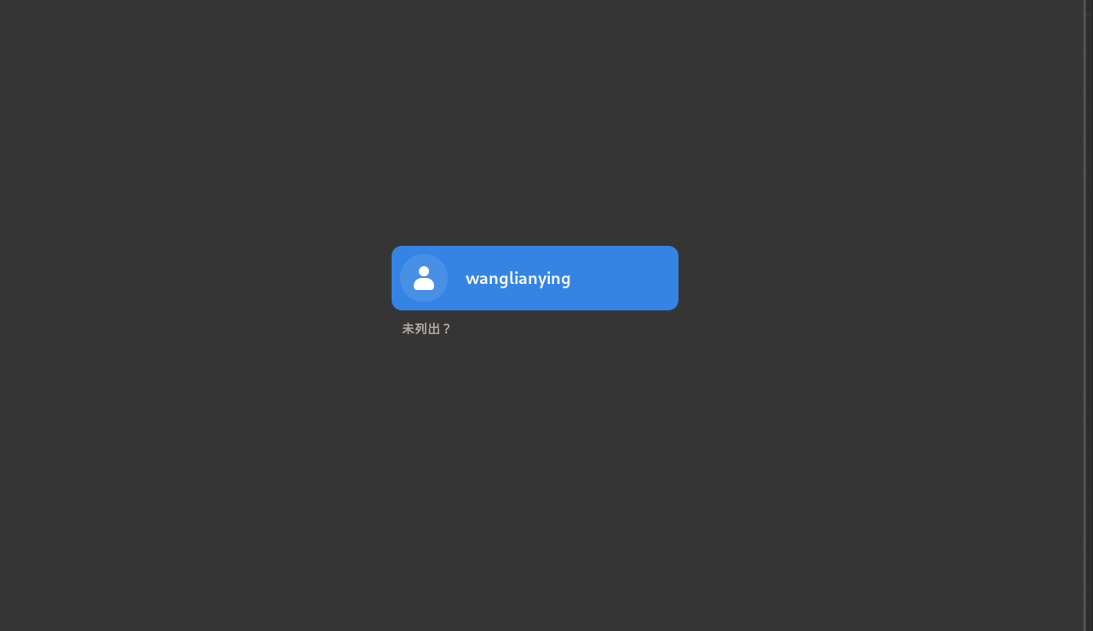
拓展实践
指导书之外的拓展实践
01 /
图形桌面
安装 GNOME 并设置图形启动目标，验证普通用户 sudo 权限。
02 /
远程连接
配置 SSH 与防火墙放行，打通远程访问链路。
03 /
AI 协作
辅助排查报错、梳理内核插桩逻辑，并按报告要求说明使用范围。
Linux 进程管理实验 · 第二组
17 / 21
$ _

Slide 18
第四章 总结与展望
04
沉淀经验，持续前行

Slide 19

实验小结
$
实验小结与分工
六项实验逐层递进：从命令观察、系统调用、控制模拟、调度模拟到内核轨迹跟踪，逐步逼近进程管理本质。
01 /
双视角观察
ps
看静态快照，
top
看动态变化
小组分工
02 /
创建与回收
王莲莹
实验 1、2.1–2.3 与 openEuler 安装及报告排版
fork
揭示进程创建的异步性，
wait
回收避免僵尸进程
僵尸进程与守护进程
王艾昕
03 /
调度策略对比
刘颜颜
进程控制与调度模拟
FCFS、SJF、RR 模拟体现不同调度逻辑
刘柳江
轨迹跟踪统计
04 /
内核插桩
Linux 0.11 插桩把状态转换变为可统计日志，时间片对比直观呈现调度参数对等待与周转时间的影响
Linux 进程管理实验 · 第二组
19 / 21

Slide 20


实验复盘
问题解决与实验感想
$
01 /
02 /
虚构 PID
open 与 fopen 混淆
观察不到僵尸进程 → 改读真实 PID，在父进程休眠窗口内查询
引发隐式声明警告 → 统一改用 fopen 后消除
03 /
04 /
链表节点未赋值
counter 误用
导致死循环 → 新节点 link 赋 NULL 后恢复
当作物理运行时间 → 实为逻辑优先级，统计须依赖日志
jiffies 时间戳
调试方法随之改变：先读完整报错，再核对命令与代码，比反复重跑更有效。
实验把课本状态机与真实运行结果对应起来，完成了一次比较完整的系统能力训练。
Linux 进程管理实验 · 第二组
20 / 21

Slide 21
实验总结与展望
EOF /
理论与实践结合，方能真正理解操作系统
从命令观察到内核插桩，从模拟到真实系统，
本次实验构建了完整的进程管理认知链条

